Slide 1

Trường Đại Học Cần Thơ Khoa Công Nghệ Thông Tin Và Truyền Thông
BÁO CÁO ĐỒ ÁN
PHẦN MỀM QUẢN LÍ BÁN HÀNG
Sinh viên thực hiện:
Nguyễn Lập Nghiệp B109155
Nguyễn Hoàng Linh B1809143
Giáo Viên hướng dẫn:
Trần Công Án

Slide 2
Nội dung
Giới thiệu cơ sở dữ liệu
Các tính năng trong phần mềm
Tính năng của admin
Tính năng của khách hàng

Slide 3
Cơ sở dữ liệu
Cơ sở dữ liệu
Tính năng
Giao diện login

Slide 4
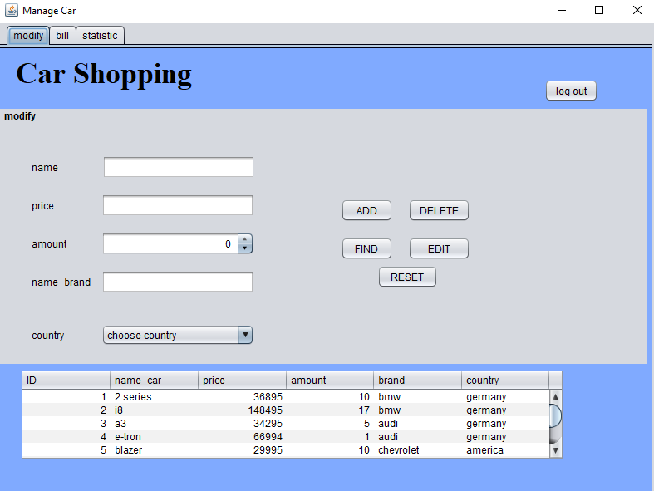
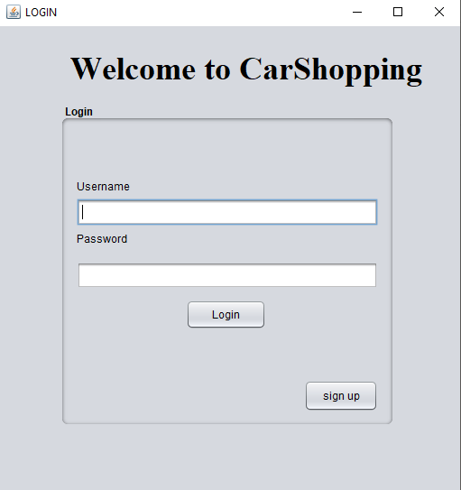
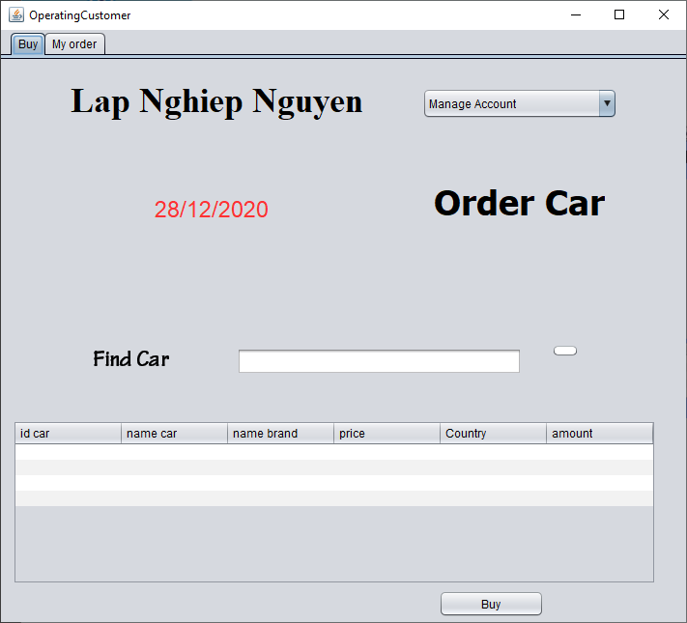
Tính năng đăng nhập
Cơ sở dữ liệu
Tính năng
Giao diện login
Admin Login
Guess Login

Slide 5
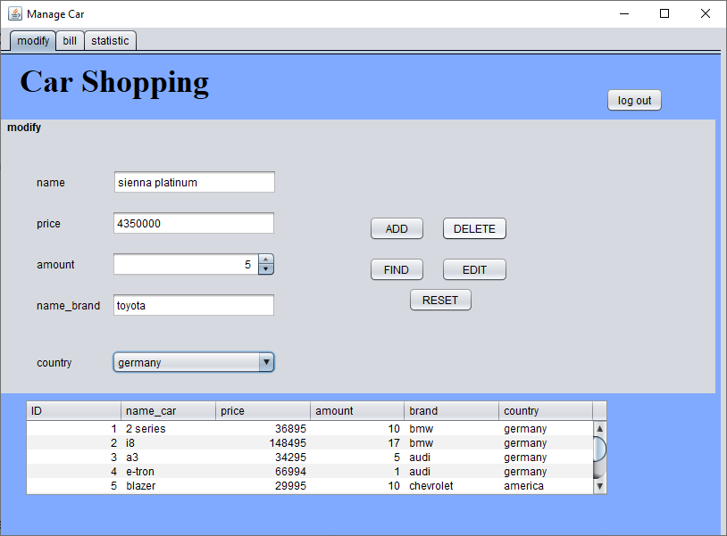
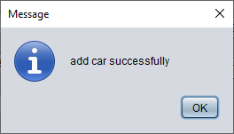
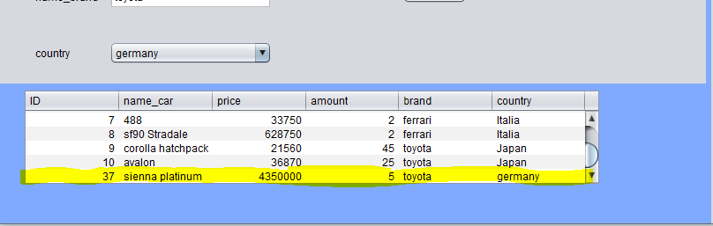
Tính năng của Admin
Cơ sở dữ liệu
Tính năng
1. Thêm sản phẩm mới

Slide 6
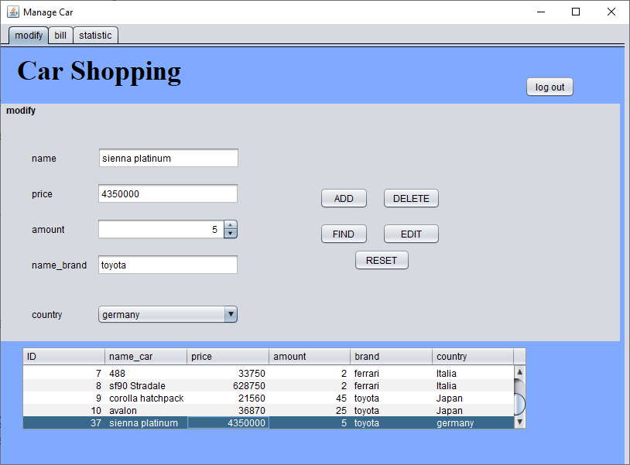
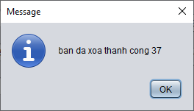
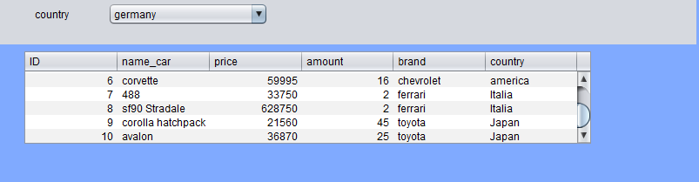
Tính năng của Admin
Cơ sở dữ liệu
Tính năng
2. Xóa sản phẩm

Slide 7
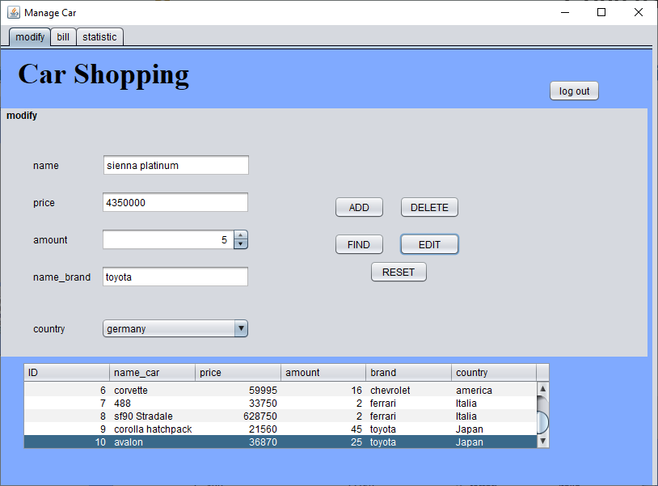
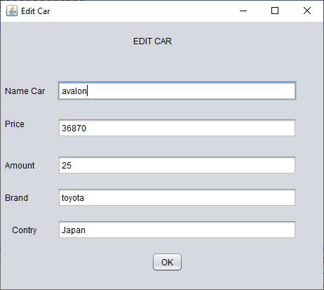
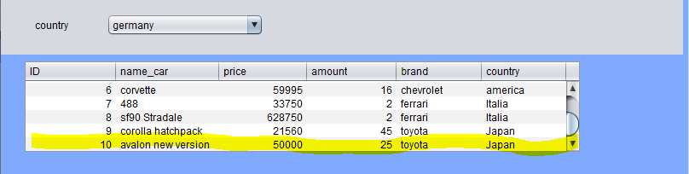
Tính năng của Admin
Cơ sở dữ liệu
Tính năng
3. Sửa sản phẩm

Slide 8
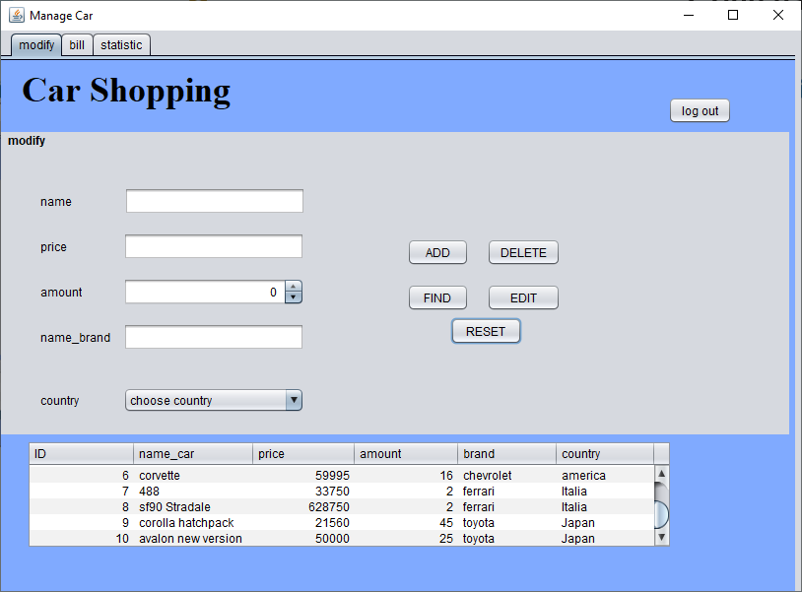
Tính năng của Admin
Cơ sở dữ liệu
Tính năng
4.Reset dữ liệu các trường

Slide 9
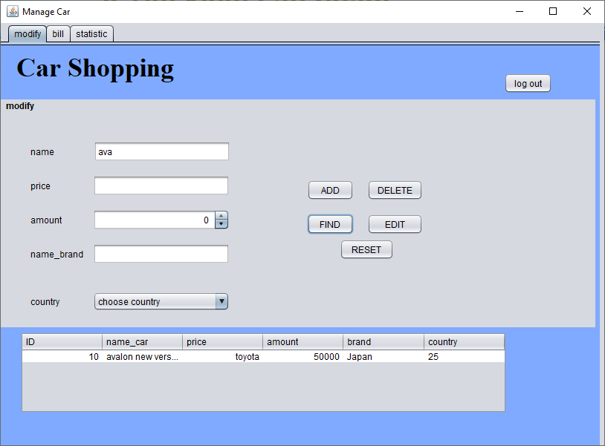
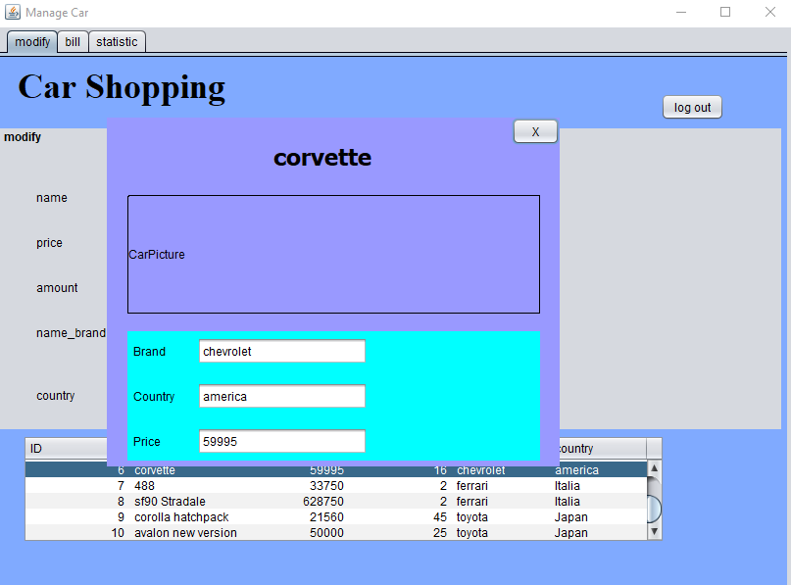
Tính năng của Admin
Cơ sở dữ liệu
Tính năng
5.Tìm kiếm sản phẩm

Slide 10
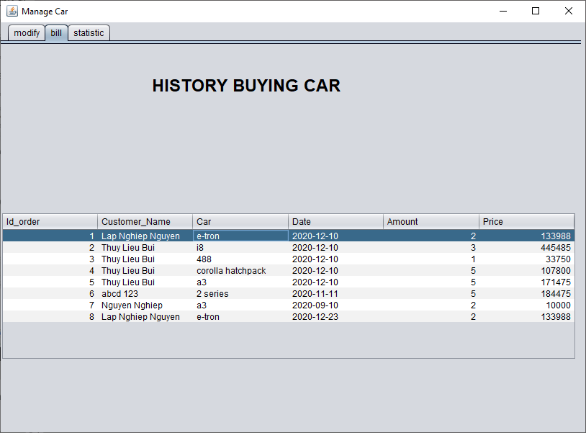
Tính năng của Admin
Cơ sở dữ liệu
Tính năng
6. Lịch sử mua hàng

Slide 11
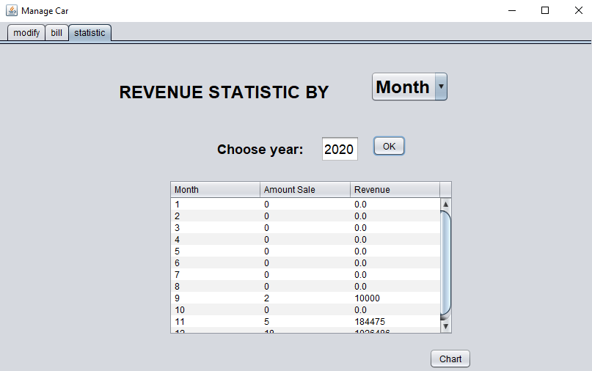
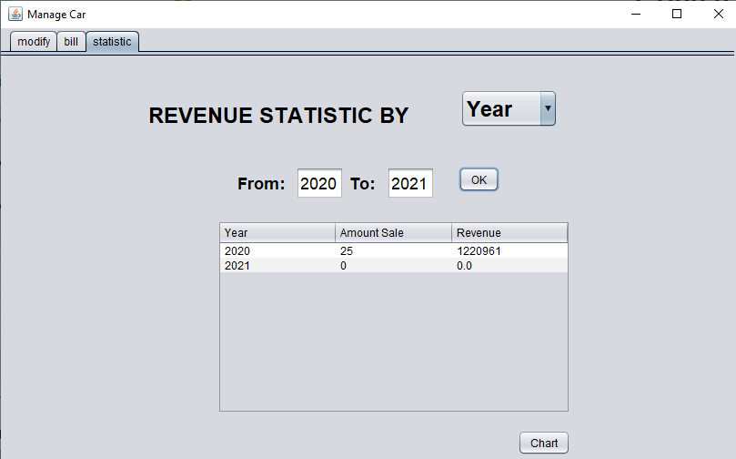
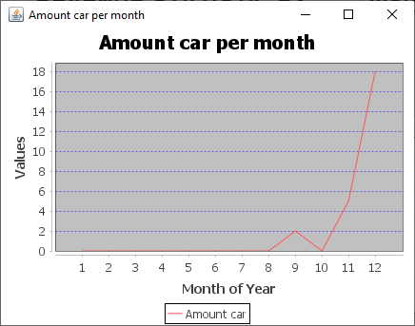
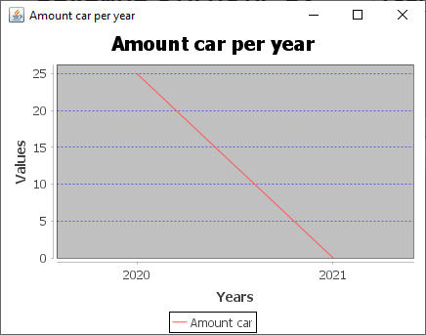
Tính năng của Admin
Cơ sở dữ liệu
Tính năng
7. Thống kê

Slide 12

Cám ơn mọi người đã theo dõi !

